Slide 1


Universidad Autónoma del Estado de México
Facultad de Ingeniería
Ingeniería en Sistemas Energéticos Sustentables
Seminario de Titulación I
Unidad III: Recursos de la investigación documental
Dra. María Rosa Quintana Guerra
Septiembre 2019

Slide 2

Unidad III: Recursos de investigación documental
Objetivo: aplicar los recursos de la investigación documental en el proyecto de investigación.

Slide 3

Recursos de investigación documental
Son las fuentes impresas (documentos) que nos permiten elaborar un marco teórico conceptual para formar un cuerpo de ideas sobre el objeto de estudio.

Slide 4
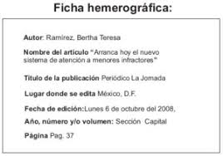

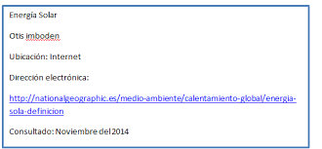
Técnica de registro de fuentes
Ficha bibliográficas generales.
Fichas bibliográficas particulares.
Ficha hemerográfica.
Ficha electrónica.

Slide 5
Fichas bibliográficas generales
Son aquellas fichas de registro que consignan los datos suficientes para identificar los documentos que tienen carácter de libros, tales como: manuales, prontuarios, diccionarios, enciclopedias, libros, tesis, memorias, etc.
Objetivo. Ubicar, registrar y localizar la fuente de información.

Slide 6
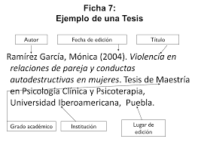
Orden de los datos:
Nombre del autor, empezando por apellido paterno, materno y nombre; el apellido paterno se escribe en mayúsculas.
Cuando la obra está escrita por varios autores, se cita al primero y se agrega et al. (o bien y col.), que significa y otros (o y colaboradores).

Slide 7
Fecha: Se anota el año en que se publica entre paréntesis.
Título del libro: se escribe en cursivas.
Edición: se escribe ed. entre paréntesis; si es la primera no se anota.
Si se trata de una obra traducida. el nombre del traductor.
Lugar: país donde se publicó la fuente bibliográfica seguido de dos puntos.
Editorial: casa editora que respalda la publicación

Slide 8
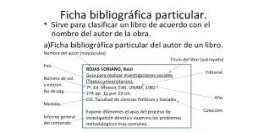
Fichas bibliográficas particulares
Son aquellas fichas de registro que consignan los datos suficientes para identificar específicamente el fragmento, sección o capitulo de los documentos que tienen carácter de libro.

Slide 9

Fichas hemerográficas
Son aquellas fichas de registro en las cuales se señalan los datos suficientes para identificar los documentos que son de circulación periódica, como los periódicos y revistas.
Contiene cuatro tipos de datos:
Nombre del director o responsable de la publicación.
Periodicidad.
Título en cursivas
Numero de la publicación.

Slide 10
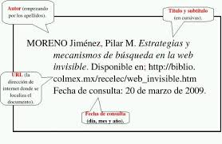
Fichas electrónicas
Son las fichas de identificación en las que se registra, además de los datos generales del documento electrónico, el fragmento o sección que contiene la información que servirá para el desarrollo documental de la investigación.

Slide 11
Orden de los datos
Nombre del autor del documento.
Año de edición o publicación entre paréntesis.
Título de la parte, entre comillas.
La palabra “en” seguida de dos puntos.
Título del documento en cursivas.
Edición o versión entre paréntesis.

Slide 12
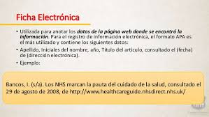
Tipo de medio o soporte. Entre corchetes
Editor: casa editora, pública o privada.
Disponibilidad y acceso. Se señala la dirección electrónica.
Fecha de consulta entre paréntesis.

Slide 13
Técnicas de acopio de la información
Dado que la investigación es una disciplina que requiere de criterios metodológicos que eviten el extravío y la distorsión de la información, es conveniente destacar la importancia de la técnica de acopio de información mediante las fichas de trabajo evitando equivocaciones y desperdicio de datos.

Slide 14
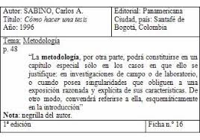
Fichas de trabajo
Tarjeta en la que se registran las anotaciones en forma de ideas, proposiciones, datos, nombres o cifras relacionadas con un tema de investigación y que se obtiene de diversas fuentes de consulta.

Slide 15
Proporcionan:
Acumulación de información contenida en las fuentes documentales.
Una síntesis teórica acerca del objeto de estudio.
Organización de las ideas, proporciones y datos que darán origen al marco teórico conceptual

Slide 16
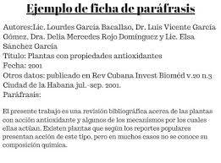
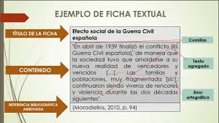
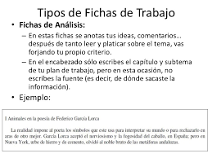
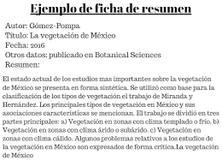
Tipos de ficha de trabajo
Resumen
Paráfrasis
Cita textual.
Análisis

Slide 17
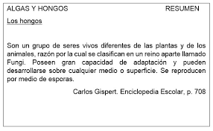
Ficha de resumen
Es en la que se plasma de manera sintetizada la información haciendo posible manejar lo más relevante de una fuente informativa, conteniendo a su vez la referencia de la fuente para que si es necesario ampliar este tema se pueda localizar fácilmente.

Slide 18
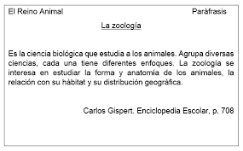
Ficha de paráfrasis
En este tipo de ficha el investigador repite o explica la idea de un texto con sus propias palabras, procurando que no se distorsione la intensión original del autor del documento.

Slide 19
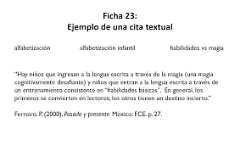
Ficha de cita textual
Estas fichas contienen la transcripción textual de fragmentos importantes para poder apoyar las ideas del investigador.
Para indicar en nuestro escrito que es una cita textual se debe entrecomillar.

Slide 20
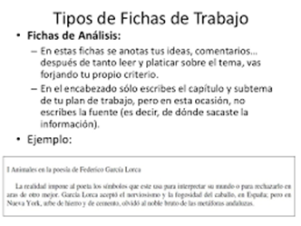
Ficha de análisis
En esta ficha se registra única y exclusivamente los puntos de vista y argumentaciones del investigador, es decir es donde plasmamos nuestras propias ideas del tema que estamos investigando.

Slide 21
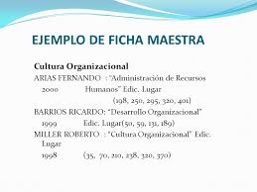
Ficha maestra
En esta ficha se concentran los títulos de las obras que contienen información, ideas o conceptos sobre el tema en el que estemos trabajando.

Slide 22
Contenido:
Clasificación
Título del trabajo de investigación que se está realizando
Inventario de todas las obras, señalando: Nombre del autor, el título de la obra y las páginas o capítulos útiles.

Slide 23
Aparato crítico
Conjunto de citas, referencias y notas aclaratorias que se deben incluir en un trabajo para dar cuenta sobre los aportes bibliográficos sobre los que se apoya.
Todo investigador debe tener una sólida información sobre lo que está trabajando, de esta manera fundamenta sus ideas, tomando en cuenta el aporte de quienes ya han trabajado el tema.

Slide 24
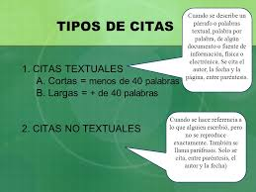
Tipos de citas
Cita textual: es la transcripción exacta de lo que ha dicho otro autor dentro del trabajo que se redacta.
Cita de referencia: es la inclusión de ideas de otros autores pero en forma de resumen, interpretación o paráfrasis.

Slide 25
Citas textuales
Se escriben entre comillas y se utilizan:
cuando las afirmaciones que queremos traer a colación son de una importancia tal que ameritan su transcripción literal,
cuando tomaremos las ideas de fundamento o si las deseamos criticar,
cuando se trata de conceptos o definiciones,
cuando se trata de afirmaciones que sintetizan una idea central del autor citado.

Slide 26
Citas de referencia
No se utilizan las comillas.
Respetar la forma de expresión que caracteriza al texto: el resumen o la paráfrasis legítimos son siempre fieles a la conceptualización original.
Con ellas podemos citar las palabras de un autor al que sólo precisamos traer a colación de un modo indirecto.

Slide 27
Notas aclaratorias
Sirven para colocar acotaciones o comentarios marginales a lo que se está trabajando.
Sirven para aclarar posibles confusiones, para remitir al lector a determinada fuente de información, para mencionar detalles complementarios o simplemente curiosos.

Slide 28
Referencia estilo APA
El denominado estilo APA es el estándar elaborado por la Asociación Estadounidense de Psicología (American Psychological Association, APA) que los autores utilizan al momento de presentar sus documentos o textos.
Se desarrolló para ayudar a la comprensión de lectura, para mayor claridad de la comunicación, y para "expresar las ideas con un mínimo de distracción y un máximo de precisión". (APA, 2019)

Slide 29
El Manual de publicaciones de la APA contiene directrices para todos los aspectos relacionados con la redacción, especialmente en las ciencias sociales, desde la determinación de la autoría hasta la construcción de un cuadro para evitar el plagio, y para la precisión en las referencias bibliográficas.

Slide 30

¿Cómo citar?
Cómo se cita de acuerdo al formato APA.
  Citas textuales
  Citas de referencia
  Notas aclaratorias
  Referencias bibliográficas

Slide 31
APA
Citas textuales
Apellido del autor: Solo el primer apellido o el apellido más conocido.
Año del texto citado: Entre paréntesis va el año en que se publico el texto citado.
Cita: Entre comillas dobles se transcribe el texto a citar.
Pagina: Al final de la cita, entre paréntesis, se pone la pagina del libro o articulo que fue citado.

Slide 32
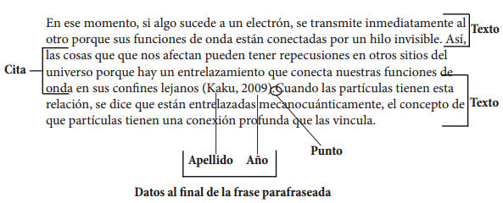
APA Citas referencia
Apellido del autor, seguido por coma y año de la publicación, todo esto entre paréntesis. Ejemplo: (Rojas, 2013)
Basada en el texto:

Slide 33
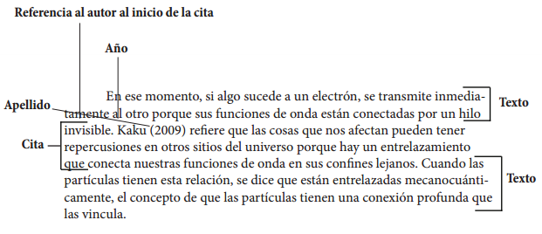
APA Cita referencia
Basada en el autor:

Slide 34
Notas aclaratorias APA
Se inserta un número con formato de superíndice después de casi todos los signos de puntuación. Los números para las notas a pie de página no pueden ir después las rayas (—). Si aparecen en una oración con paréntesis, el número de las notas al pie debe insertarse dentro de ellos.
Los científicos examinaron—a lo largo de varios años1—los restos fósiles del yak lanudo.2 (Estos restos ahora se han transferido al Museo de Chauan.3)
1 Mientras que el método de examen para el yak lanudo brinda una importante visión para esta investigación, este documento no se enfoca en ésta en particular.

Slide 35
Referencias bibliográficas APA
Documentos impresos:
  Autor Apellido e inicial(es) de los nombre(s)
  Año de publicación (entre paréntesis)
  Título del trabajo y subtítulo, si hay, separados por dos puntos (en itálicas o negritas)
  Edición a partir de la segunda edición, se abrevia con (ed.) (minúsculas y va entre paréntesis)
  Lugar de publicación
  Editorial

Slide 36
Referencias bibliográficas APA
Publicaciones periódicas
  Autor Apellido(s) e inicial(es) del nombre
  Fecha de publicación
  Título del artículo
  Título de la revista
  Volumen
  Número si es una revista de paginación separada
  Páginas si es un periódico o magacín se utiliza p. o pp. antes del número o números de la página. Si se trata de una revista, únicamente se indica los números de página sin poner p. o pp.

Slide 37
Referencias bibliográficas APA
Documentos electrónicos
  Autor Apellido(s) e inicial(es) del nombre
  Fecha de publicación
  Título del documento
  Fecha de consulta
  Dirección URL-Universal Resource locutor

Slide 38
Referencias
Pina, Mora, K. M.; (2016). Apuntes de metodología y redacción: guía para la elaboración de un proyecto de tesis. México, Publicaciones Cruz O.
Icart, Isern, M. T. y Pulpón, Segura, A. M.; (2012). Como elaborar y presentar un proyecto de investigación, una tesina y una tesis. Volumen 19 de Metodología. Universidad de Barcelona. Ediciones Universitarias Barcelona.
Normas APA 2019- Sexta edición PDF. http://eleternoestudiante.com/normas-apa-2019/

Slide 39
Referencias
Eco, U., (2001).Cómo se hace una Tesis: técnicas y procedimientos de estudio, investigación y escritura. Colección: Biblioteca de educación. Herramientas universitarias, 7. 6ª Edición. Editorial Gedisa
Schmelkes, C., Elizondo, N., (2010). Manual para la presentación de anteproyectos e informes de investigación (tesis). 3ª Edición, Oxford University Press.
Galindo, C., Galindo, M. y Torres Michúa, A., (2017). Manual de redacción e Investigación: guía para el estudiante y el profesionista. Editorial Grijalbo.

Slide 40
Referencias imágenes
https://www.google.com/search?biw=&q=recursos+de+la+investigaci%C3%B3n+documental&oq=recursos+de+la+investigaci%C3%B3n+documental&gs_l=
https://www.google.com/search?tbm=isch&q=recursos+de+la+investigaci%C3%B3n+documental&chips=q:recursos+de+la+investigaci%C3%B3n+documental,online_chips:fuentes&sa
https://www.google.com/search?biw=1366&bih=657&tbm=isch&sa=1&ei=kNaDXeqnEZGAtQXi2q_ABA&q=fichas+de+resumen+&oq=fichas+análisis=//parafrasis
https://www.google.com/search?biw=1366&biIHQDQ&q=fichas+bibliogr%C3%A1ficas&oq=fichas+bibliogr%C3%A1ficas&gs_
https://www.google.com/search?tbm=isch&q=ficha+bibliografica++&chips=q:ficha+bibliografica,g_1:datos&sa=X&ved=0ahUKEwjqgJzW0d3kAhURVK0KHbJyBFAQ4lYIMigI&biw=1366&bih=657&dpr=1
https://www.google.com/search?tbm=isch&q=fichas+electr%C3%B3nicas&chips=q:fichas+electr%C3%B3nicas,g_1:10+ejemplos&sa=X&ved=0ahUKEwjIj4jE0t3kAhURD60KHWwADnAQ4lYIMSgH&biw=1366&bih=657&dpr=1

Slide 41
Referencias imágenes
https://www.google.com/search?tbm=isch&q=ejemplo+de+ficha+electronica&sa=X&ved=0ahUKEwjQ3NzI0t3kAhUFHqwKHQRDBfUQrNwCCDcoAA&biw=1366&bih=657&dpr=1#imgrc=_
https://www.google.com/search?biw=1366&bih=657&tbm=isch&sa=1&ei=t9yDXbSKIoK4sgWg8o64CA&q=ficha+de+an%C3%A1lisis&oq=ficha+de+an%C3%A1lisis&gs_l=img.3...0.0..54308...0.0..0.0.0.......0......gws-wiz-img.kxGuo6174ns&ved=0ahUKEwj0wf_01N3kAhUCnKwKHSC5A4cQ4dUDCAc&uact=5
https://www.google.com/search?biw=1366&bih=&q=planeaci%C3%B3n+de+un+proyecto+de+investigacion&oq=planeaci%C3%B3n+de+un+proyecto+de+investigacion&gs_l=io

